Slide 1

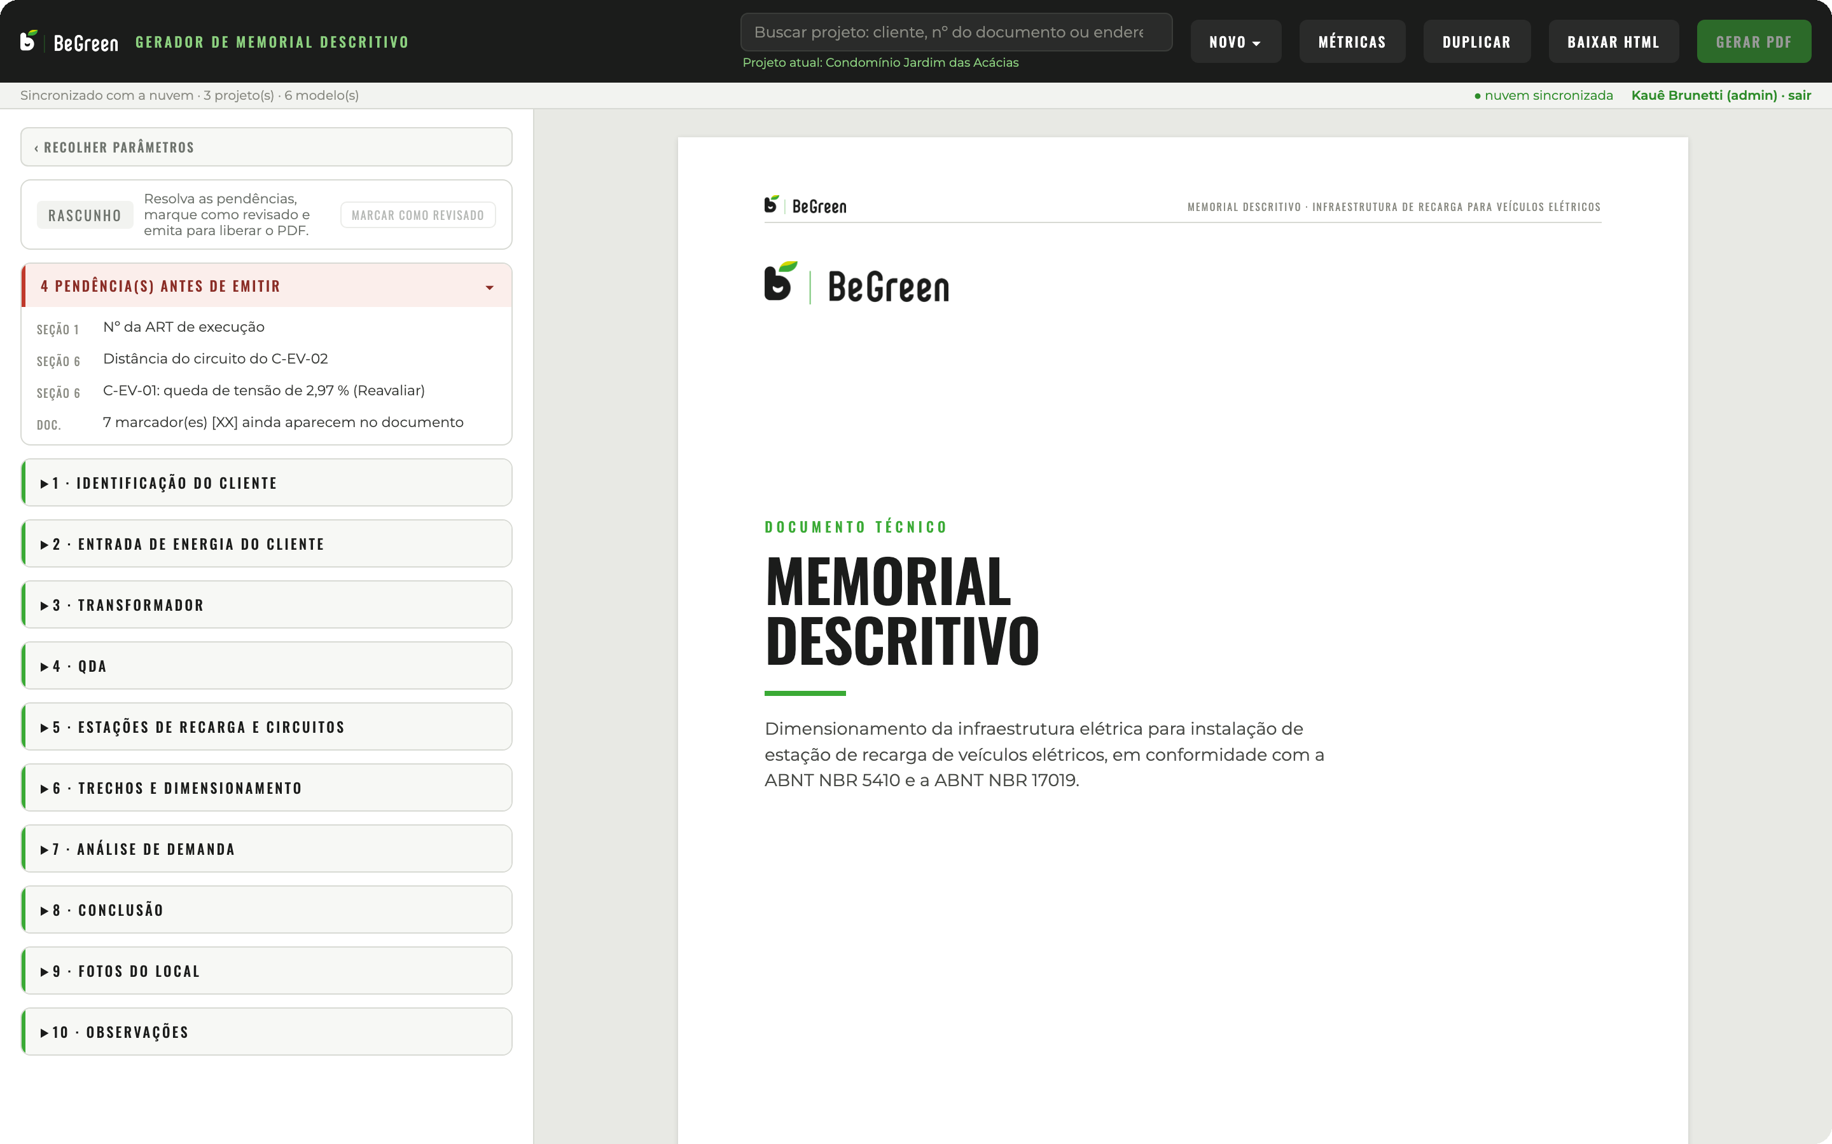
TREINAMENTO · TIME DE PROJETOS
GERADOR DE
MEMORIAL
DESCRITIVO
Como criar, conferir e emitir um memorial em minutos, sempre do mesmo jeito, por toda a equipe.
bg-gmd.vercel.app · BeGreen Mobilidade Elétrica · uso interno · agosto de 2026
GMD · Treinamento do time de projetos · Abertura
1
Notes:
Abertura (2 min). Objetivo do treinamento: ao final, cada pessoa cria, preenche, emite e exporta um memorial sozinha. Mostre o link no projetor e peça que todos abram no próprio computador.

Slide 2

POR QUE A FERRAMENTA
O QUE MUDA NO SEU DIA
ANTES · CADA MEMORIAL ERA UM DOCUMENTO NOVO
AGORA · UM LINK, UM PADRÃO, O CÁLCULO É AUTOMÁTICO
Texto no Word, ajustado na mão a cada obra
Cálculos de cabo, eletroduto e queda de tensão refeitos em planilha
Número do documento digitado; risco de repetir
Versões soltas em pastas diferentes
Cada pessoa com um padrão
Parâmetros da obra de um lado, documento pronto do outro
Cabos, proteções, eletrodutos e ΔV calculados pela NBR 5410 e 17019
Numeração BG-ME gerada na nuvem, sem conflito
Projetos, modelos e catálogo compartilhados pelo time
PDF só sai revisado, emitido e sem pendências
1 link
0 cálculos
1 padrão
para toda a equipe, em qualquer computador
feitos à mão: a ferramenta dimensiona e confere
de texto, numeração e arquivo para todo memorial
GMD · Treinamento do time de projetos · Abertura
2
Notes:
Contraste rápido antes/agora. Reforce que o ganho não é só velocidade: é padrão e rastreabilidade (quem emitiu, quando, qual revisão).

Slide 3
VISÃO GERAL
O CAMINHO DE UM MEMORIAL
01
02
03
04
05
06
ENTRAR
COMEÇAR
PREENCHER
ZERAR PENDÊNCIAS
REVISAR E EMITIR
GERAR PDF
E-mail e senha. Uma vez por navegador.
Modelo oficial, Duplicar ou em branco. Número automático.
Seções 1 a 10, de cima para baixo. Só o que muda por obra.
O quadro vermelho lista o que falta e leva ao campo.
Rascunho → Revisado → Emitido. Campos travam.
Arquivo com nome padrão. Mudou algo? Nova revisão.
✓
Regra de ouro: o PDF só sai com status Emitido e zero pendências. Tudo o que vem antes existe para chegar aí sem retrabalho.
GMD · Treinamento do time de projetos · Abertura
3
Notes:
Mostre o fluxo inteiro em 1 minuto. Cada bloco do treinamento detalha uma etapa; volte a este slide quando alguém se perder.

Slide 4
BLOCO 01
01
ACESSO
Entrar, primeiro acesso e a tela principal.
Slides 5 a 7

Slide 5
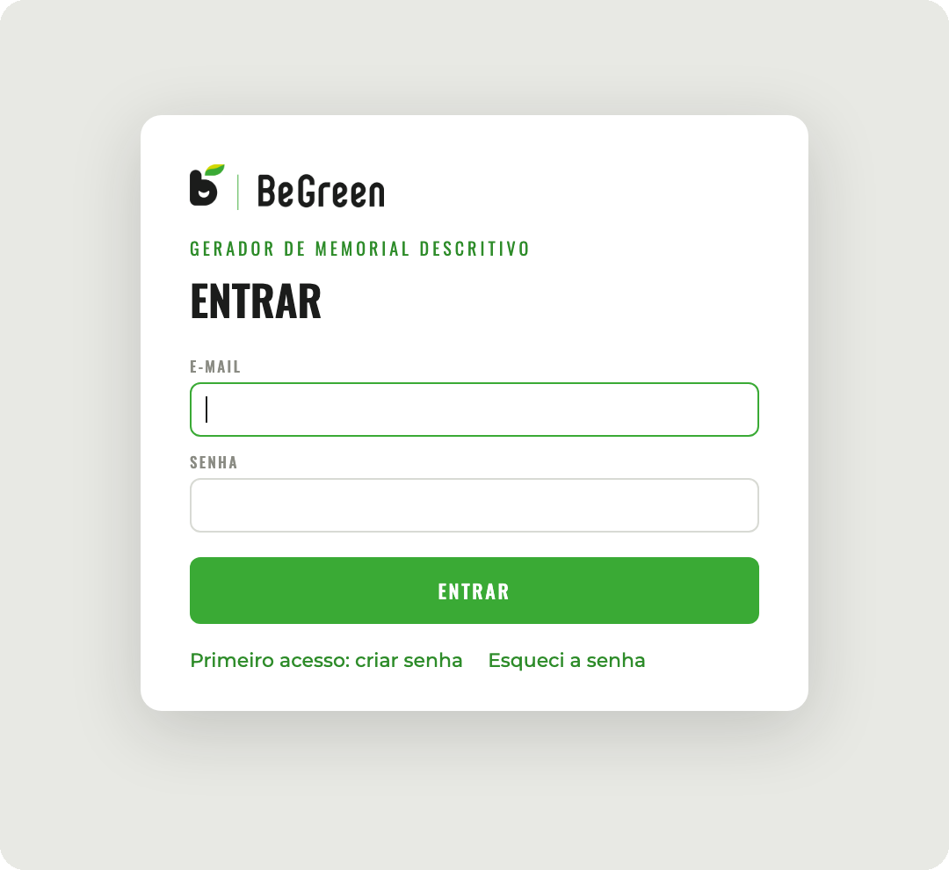
ACESSO
ENTRAR NO GERADOR
1
O LINK bg-gmd.vercel.app abre em qualquer navegador, em qualquer computador. Não há nada para instalar. Salve nos favoritos.
2
E-MAIL O e-mail que o administrador cadastrou na Equipe. Outro e-mail não entra, mesmo com senha certa.
3
SENHA A que você criou no primeiro acesso. Esqueceu? "Esqueci a senha" manda um link por e-mail para definir outra.
4
SESSÃO Fica lembrada no navegador. Em computador compartilhado, use "sair" (canto direito da barra de status): o cache local é limpo.
✓
Seu nome aparece como gestor em cada projeto que você cria ou emite. Nunca use o login de outra pessoa.
GMD · Treinamento do time de projetos · Bloco 01 · Acesso
5
Notes:
Peça que todos entrem agora. Quem ainda não tem senha faz o primeiro acesso (próximo slide).

Slide 6

ACESSO
PRIMEIRO ACESSO E SENHA
1 · O ADMINISTRADOR CADASTRA SEU E-MAIL
Em Novo ▾ → Equipe, com seu nome (é o que sai nas métricas) e o papel: projetista ou administrador.
2 · VOCÊ CRIA A PRÓPRIA SENHA
Na tela de entrada: "Primeiro acesso: criar senha" → e-mail, nome e uma senha com 6 caracteres ou mais.
3 · CONFIRME PELO E-MAIL, SE FOR PEDIDO
Pode chegar um e-mail "Confirm your signup". Clique no link e depois entre com a senha.
4 · ESQUECEU A SENHA?
"Esqueci a senha" envia um link. Ele abre o gerador já na tela de nova senha.
GMD · Treinamento do time de projetos · Bloco 01 · Acesso
6
Notes:
Explique que ninguém recebe senha pronta: cada pessoa cria a sua. O administrador só cadastra o e-mail.

Slide 7
A TELA
TUDO O QUE VOCÊ VÊ
1
2
3
4
5
1
BUSCA por cliente, número, endereço, gestor ou status. Abaixo, o projeto aberto.
6
2
NOVO ▾ em branco, modelos oficiais, modelos do time, catálogo e equipe.
7
3
MÉTRICAS memoriais por semana e por gestor.
4
DUPLICAR copia este projeto para outro cliente.
5
BAIXAR HTML · GERAR PDF só com status Emitido.
9
6
NUVEM E GESTOR sincronização e quem está logado (sair).
8
7
STATUS E PENDÊNCIAS o que falta e o fluxo de aprovação.
8
SEÇÕES 1 A 10 os parâmetros da obra.
9
O DOCUMENTO página por página, igual ao PDF.
GMD · Treinamento do time de projetos · Bloco 01 · Acesso
7
Notes:
Mapa da tela. Repita os nomes dos botões como estão na ferramenta para o time usar o mesmo vocabulário.

Slide 8
BLOCO 02
02
COMEÇAR UM PROJETO
Modelo oficial, duplicar ou em branco. Número e cliente.
Slides 9 e 10

Slide 9
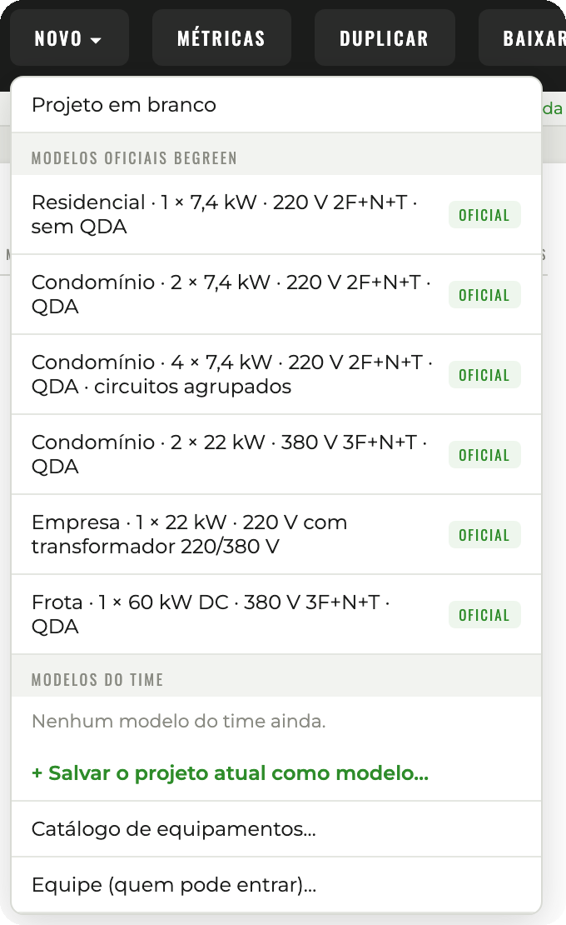
COMEÇAR
TRÊS JEITOS DE COMEÇAR
O PADRÃO · MODELO OFICIAL BEGREEN
Novo ▾ → escolha o cenário: Residencial 1 × 7,4 kW · Condomínio 2 × 7,4 kW · 4 × 7,4 kW agrupado · 2 × 22 kW 380 V · Empresa com transformador · Frota 60 kW DC. Vem tudo preenchido, menos o que muda por obra.
MESMO PROJETO, OUTRO CLIENTE · DUPLICAR
Botão Duplicar na barra ou ⧉ na lista de projetos. Copia todos os parâmetros técnicos e zera cliente, endereço, cidade, fotos, ART e observações. É o jeito mais rápido para obras parecidas.
SÓ FORA DO PADRÃO · EM BRANCO
Use quando nenhum modelo serve. Tudo começa vazio: mais campos para preencher e mais chance de esquecer algo. Se o cenário se repetir, salve-o como modelo do time.
✓
Em qualquer um dos três, o número BG-ME é gerado na hora pela nuvem. Você nunca digita número.
GMD · Treinamento do time de projetos · Bloco 02 · Começar
9
Notes:
Demonstre ao vivo: Novo ▾ → modelo Condomínio 2 × 7,4 kW. Mostre que o projeto já nasce com número e com as estações preenchidas.

Slide 10
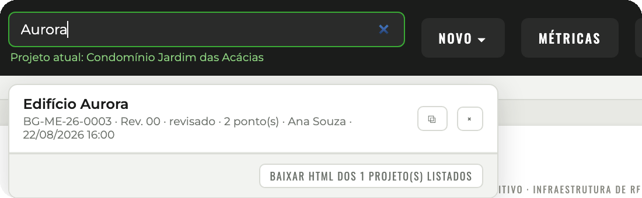
COMEÇAR
NÚMERO DO DOCUMENTO E CLIENTE
BG-
ME-
26-
0001
BeGreen
Mobilidade Elétrica
Ano, dois dígitos
Sequência do ano, gerada pela nuvem
✓
Nunca digite nem reaproveite um número. Cada projeto novo recebe o próximo da sequência, sem conflito entre pessoas. O botão AUTO ao lado do campo refaz, se precisar.
CLIENTE · BUSCAR E REAPROVEITAR
A busca encontra por cliente, número, endereço, gestor ou status. Clique para abrir.
Cliente já atendido: ao escolher o nome na lista do campo Cliente, endereço e cidade são preenchidos do último projeto dele.
Na lista: ⧉ duplica e × exclui (some para todos).
REVISÃO · REV. 00 NASCE COM A DATA DE HOJE
Revisão, data e a descrição "Emissão inicial" vêm prontas. Elas só mudam quando você emite uma nova revisão (bloco 04). O nº da ART de execução é o único campo de identificação que você precisa digitar.
GMD · Treinamento do time de projetos · Bloco 02 · Começar
10
Notes:
Explique o formato do número e por que ninguém digita. Mostre a busca e o autocompletar do cliente.

Slide 11
BLOCO 03
03
PREENCHER
Dez seções, de cima para baixo. O que a ferramenta calcula, você não digita.
Slides 12 a 15

Slide 12
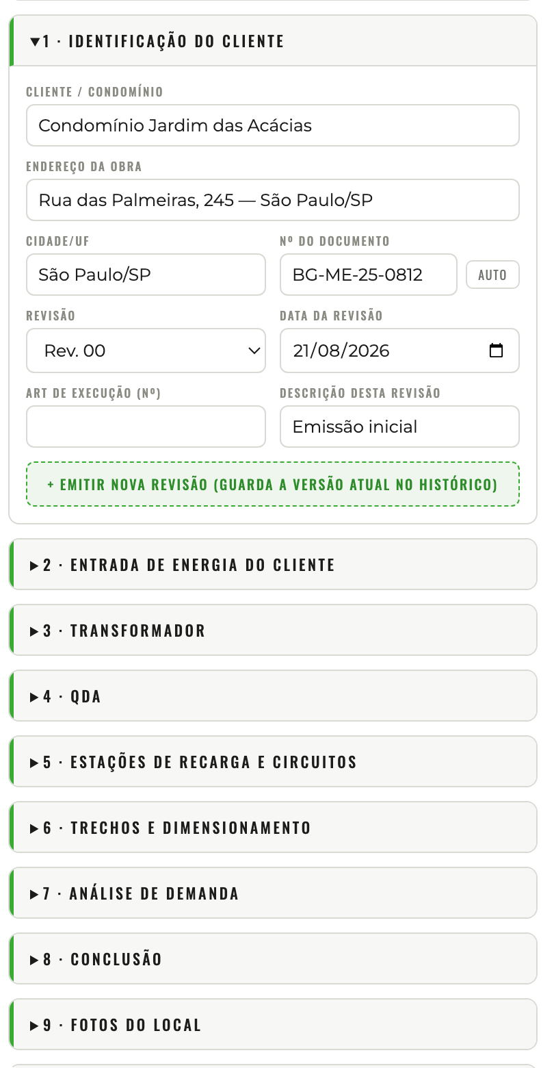
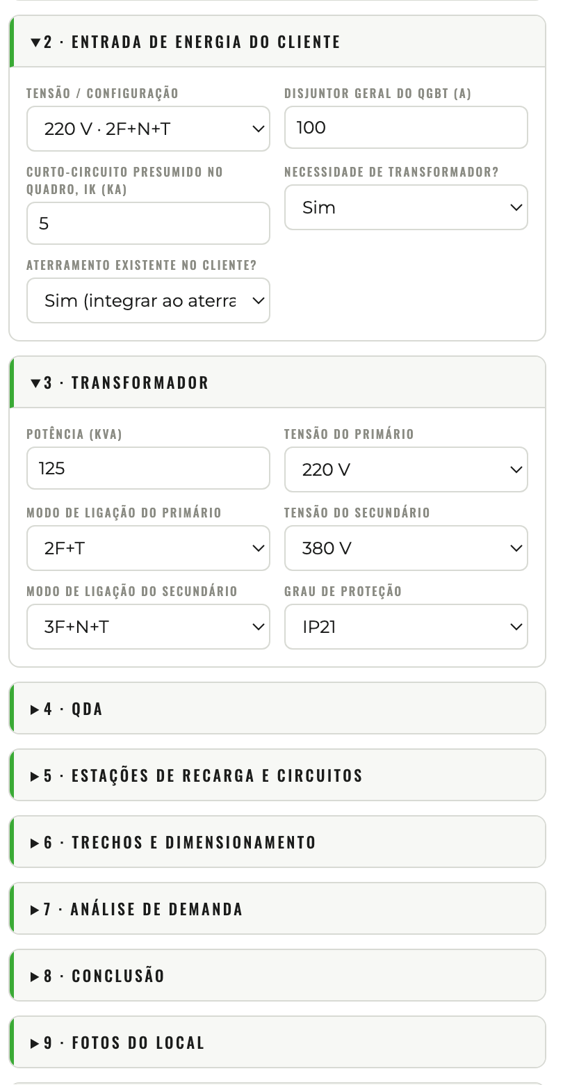
PREENCHER
SEÇÕES 1 E 2 · CLIENTE E ENTRADA DE ENERGIA
SEÇÃO 1 · IDENTIFICAÇÃO DO CLIENTE
Cliente, endereço da obra e cidade/UF: como devem sair na capa.
Nº do documento, revisão, data e descrição: automáticos.
ART de execução: obrigatória para emitir. Sem ela, pendência.
SEÇÃO 2 · ENTRADA DE ENERGIA DO CLIENTE
Tensão e configuração da rede (ex.: 220 V · 2F+N+T).
Disjuntor geral do QGBT (A) e corrente de curto-circuito presumida Ik (kA), informada pela concessionária.
Transformador: Sim abre a seção 3. Aterramento existente: Não = BeGreen executa hastes (muda o texto da seção 09).
GMD · Treinamento do time de projetos · Bloco 03 · Preencher
12
Notes:
Seção 1 e 2 são as únicas com dados "de escritório". Tudo vem da vistoria: tenha o relatório ao lado.

Slide 13
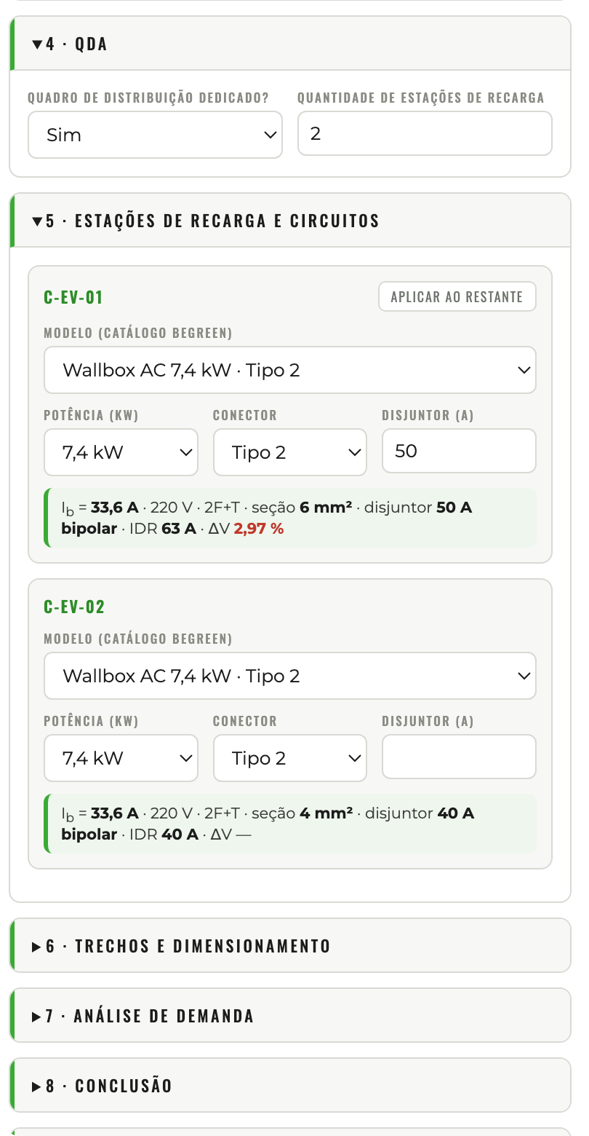
PREENCHER
SEÇÕES 3, 4 E 5 · TRANSFORMADOR, QDA E ESTAÇÕES
SEÇÃO 3 · TRANSFORMADOR (SÓ QUANDO SIM NA SEÇÃO 2)
Potência (kVA), tensões e modos de ligação do primário e do secundário, grau de proteção. Cria os trechos 2 e 3 e o QDA Transformador no diagrama.
SEÇÃO 4 · QDA
Quadro de distribuição dedicado? Sim → informe a quantidade de estações: a ferramenta cria um card por ponto (C-EV-01, C-EV-02…). Não → um único circuito a partir do QGBT.
SEÇÃO 5 · ESTAÇÕES DE RECARGA
Modelo (catálogo BeGreen): escolher preenche potência e conector. Use sempre o catálogo.
"Aplicar ao restante" no C-EV-01 copia modelo, potência, conector, distância e kit para os outros pontos.
Kit de proteção (disjuntor + IDR + DPS): obrigatório até 22 kW; opcional de 22 a 30 kW (marque a caixa); acima disso, integrado à estação.
GMD · Treinamento do time de projetos · Bloco 03 · Preencher
13
Notes:
Mostre o catálogo escolhendo um modelo e o "aplicar ao restante" com 2 pontos. Corrente, disjuntor e cabo aparecem calculados no resumo verde do card.

Slide 14
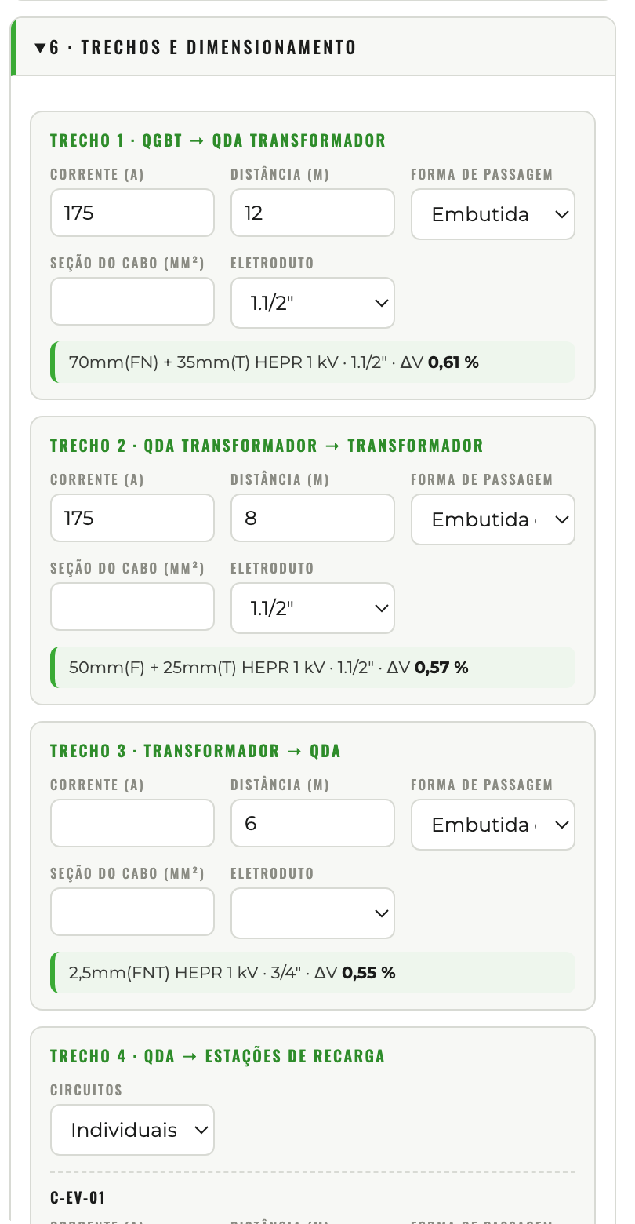
PREENCHER
SEÇÃO 6 · TRECHOS E DISTÂNCIAS
DE ONDE ATÉ ONDE
QGBT
QDA TRANSFORMADOR
TRANSFORMADOR
QDA
ESTAÇÕES
Trecho 1
Trecho 2
Trecho 3
Trecho 4
Sem transformador, ficam só os trechos 1 (QGBT → QDA) e 2 (QDA → estações). Sem QDA, fica um trecho único.
VOCÊ INFORMA · DISTÂNCIA DE CADA TRECHO
A FERRAMENTA CALCULA · CABO, TERRA, DUTO E ΔV
Medida na vistoria, em metros, do quadro de origem até o destino. Corrente, seção e eletroduto só se quiser forçar um valor diferente do calculado.
Seção pela capacidade de condução (tabelas B1/D com fator de temperatura), condutor de proteção, eletroduto pela ocupação de 40 % e queda de tensão por trecho.
REAVALIAR · ΔV > 2 % OU OCUPAÇÃO > 40 %
TRECHO FINAL · INDIVIDUAIS OU AGRUPADOS
Aumente a seção do cabo no campo "Seção do cabo", escolha um eletroduto maior ou revise a distância. O motivo aparece embaixo de "Reavaliar" na tabela 5.6.
Agrupados: todos os circuitos seguem juntos em eletroduto ou eletrocalha até as vagas; o fator de agrupamento (tabela 42) é aplicado sozinho. Escolha o tamanho do duto.
GMD · Treinamento do time de projetos · Bloco 03 · Preencher
14
Notes:
Este é o slide mais técnico. Use o desenho da cadeia para explicar os nomes dos trechos, que aparecem iguais no formulário, nas tabelas e no diagrama.

Slide 15
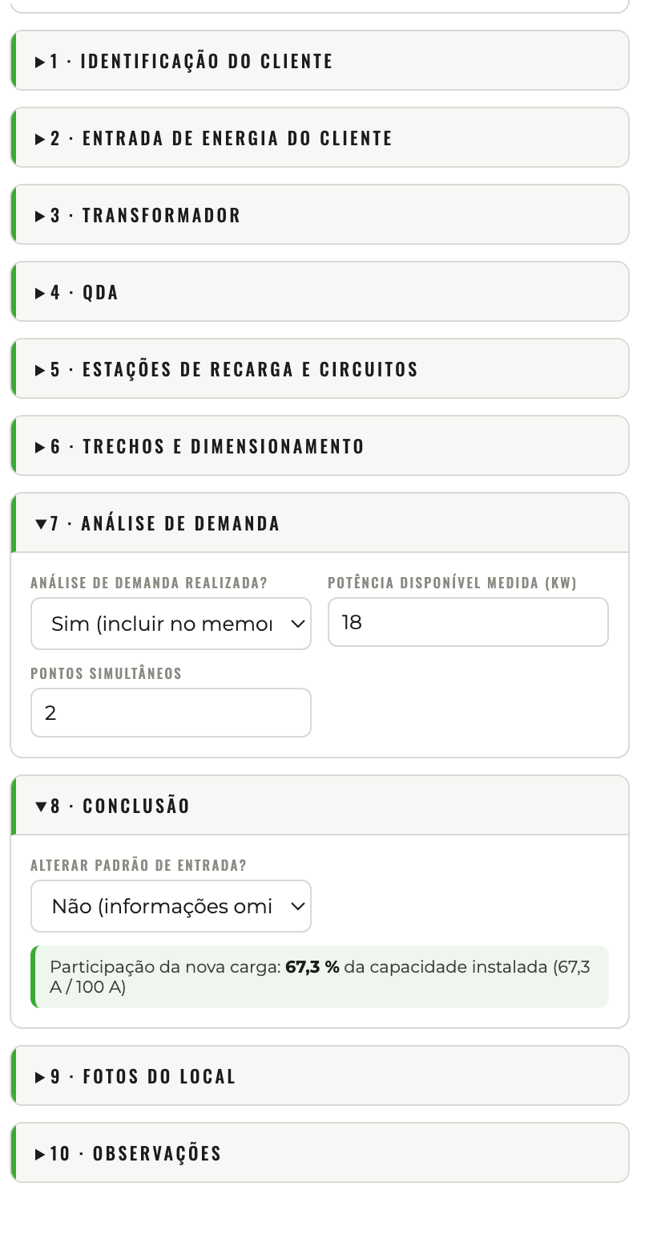
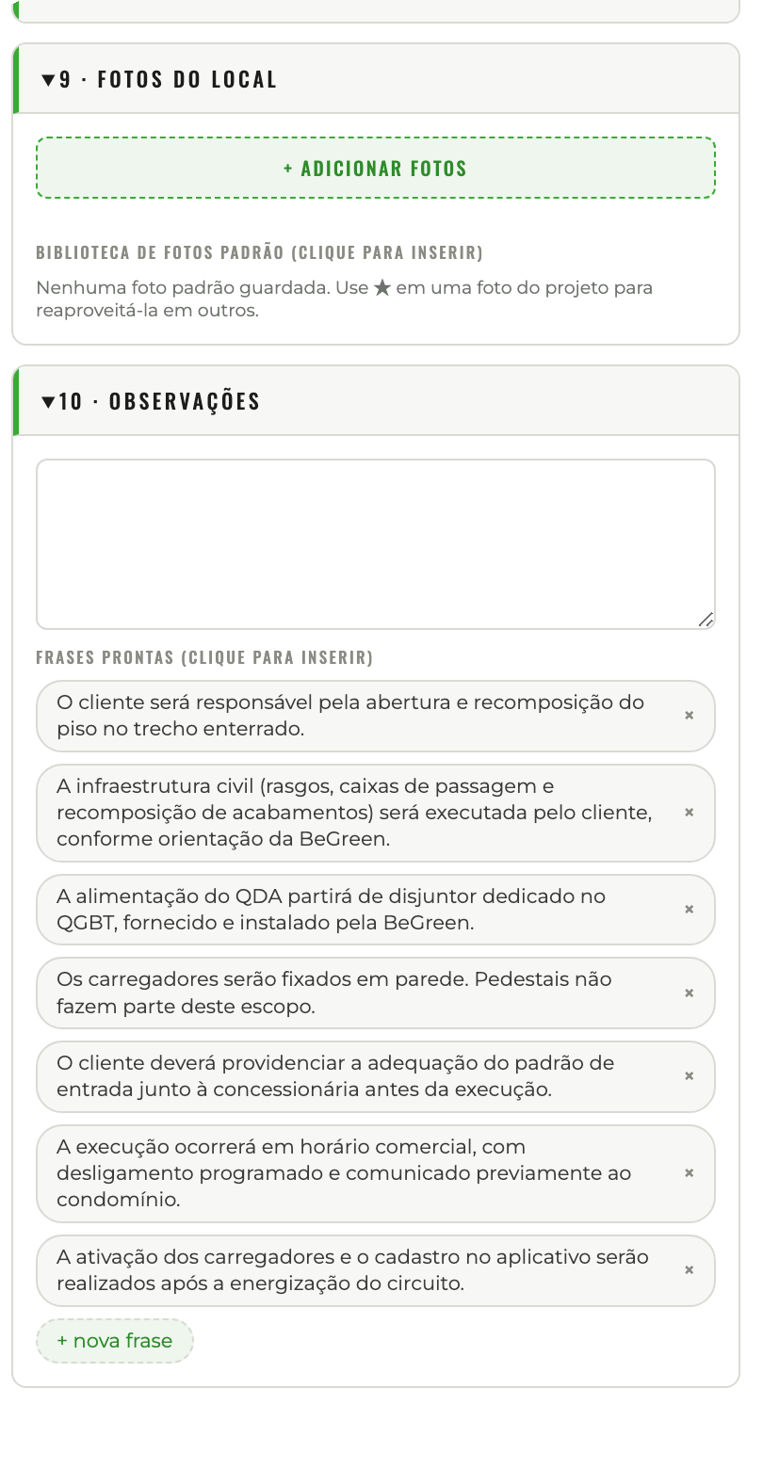
PREENCHER
SEÇÕES 7 A 10 · DEMANDA, CONCLUSÃO, FOTOS E OBSERVAÇÕES
SEÇÃO 7 · ANÁLISE DE DEMANDA
Só quando foi feita a medição de 8 dias. Sim → informe potência disponível e pontos simultâneos; entra a seção "Expansão para múltiplos pontos" no memorial.
SEÇÃO 8 · CONCLUSÃO
Alterar o padrão de entrada? Não = a informação é omitida do documento. Sim = o memorial indica a adequação junto à concessionária.
SEÇÃO 9 · FOTOS DO LOCAL
Opcionais. Se anexar, toda foto precisa de legenda (vira pendência). ★ guarda a foto na biblioteca padrão para reaproveitar em outros projetos.
SEÇÃO 10 · OBSERVAÇÕES
Escopo específico da obra. Clique numa frase pronta para inserir; "+ nova frase" cria uma frase para todo o time.
GMD · Treinamento do time de projetos · Bloco 03 · Preencher
15
Notes:
Seção 7 e 8 mudam o conteúdo do memorial (seções inteiras entram ou saem). Seção 9: fotos não são obrigatórias; legenda é.

Slide 16
BLOCO 04
04
CONFERIR E EMITIR
Pendências, o documento, o fluxo de aprovação e as revisões.
Slides 17 a 20

Slide 17
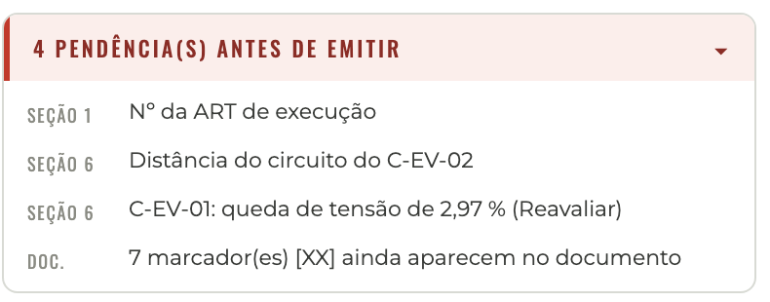
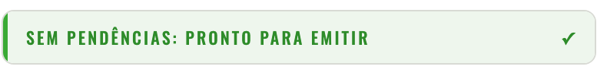
CONFERIR
PENDÊNCIAS: O QUE FALTA E ONDE ESTÁ
O QUE ELE CHECA · TUDO O QUE O MEMORIAL PRECISA
Cliente, endereço, cidade, nº do documento, data e ART
Disjuntor geral e Ik do quadro
Dados do transformador, quando há
Potência, conector e distância de cada estação
Distância de cada trecho
Potência disponível e pontos simultâneos (análise de demanda)
Legenda de todas as fotos anexadas
Queda de tensão acima de 2 % em algum circuito
Qualquer marcador [XX] que ainda apareça no documento
Com pendências: vermelho, lista do que falta. Clique no item e o campo recebe o foco.
Sem pendências: verde, pronto para revisar e emitir.
ENQUANTO HOUVER PENDÊNCIA · O STATUS NÃO AVANÇA
"Marcar como revisado" e "Emitir" ficam desabilitados. Resolva tudo antes de pedir a revisão de alguém: a lista é a mesma para todos.
✓
Regra: sem pendência, sem PDF. O botão Gerar PDF fica apagado e, ao clicar, mostra a lista.
GMD · Treinamento do time de projetos · Bloco 04 · Conferir e emitir
17
Notes:
Faça ao vivo: clique numa pendência e mostre a seção abrindo e o campo em foco. Depois preencha e veja o quadro ficar verde.

Slide 18
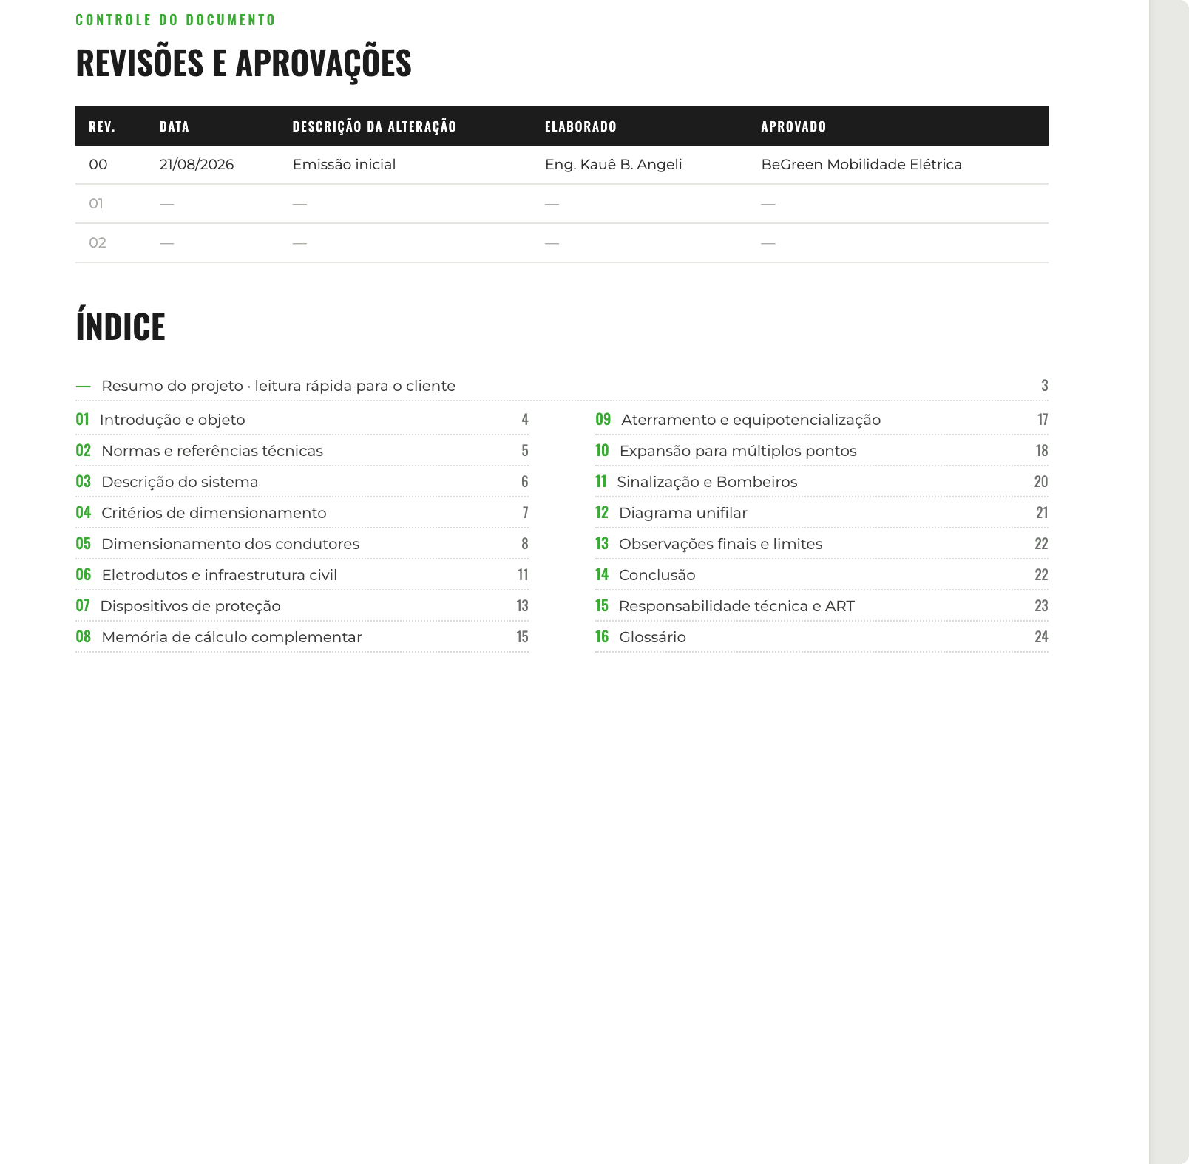
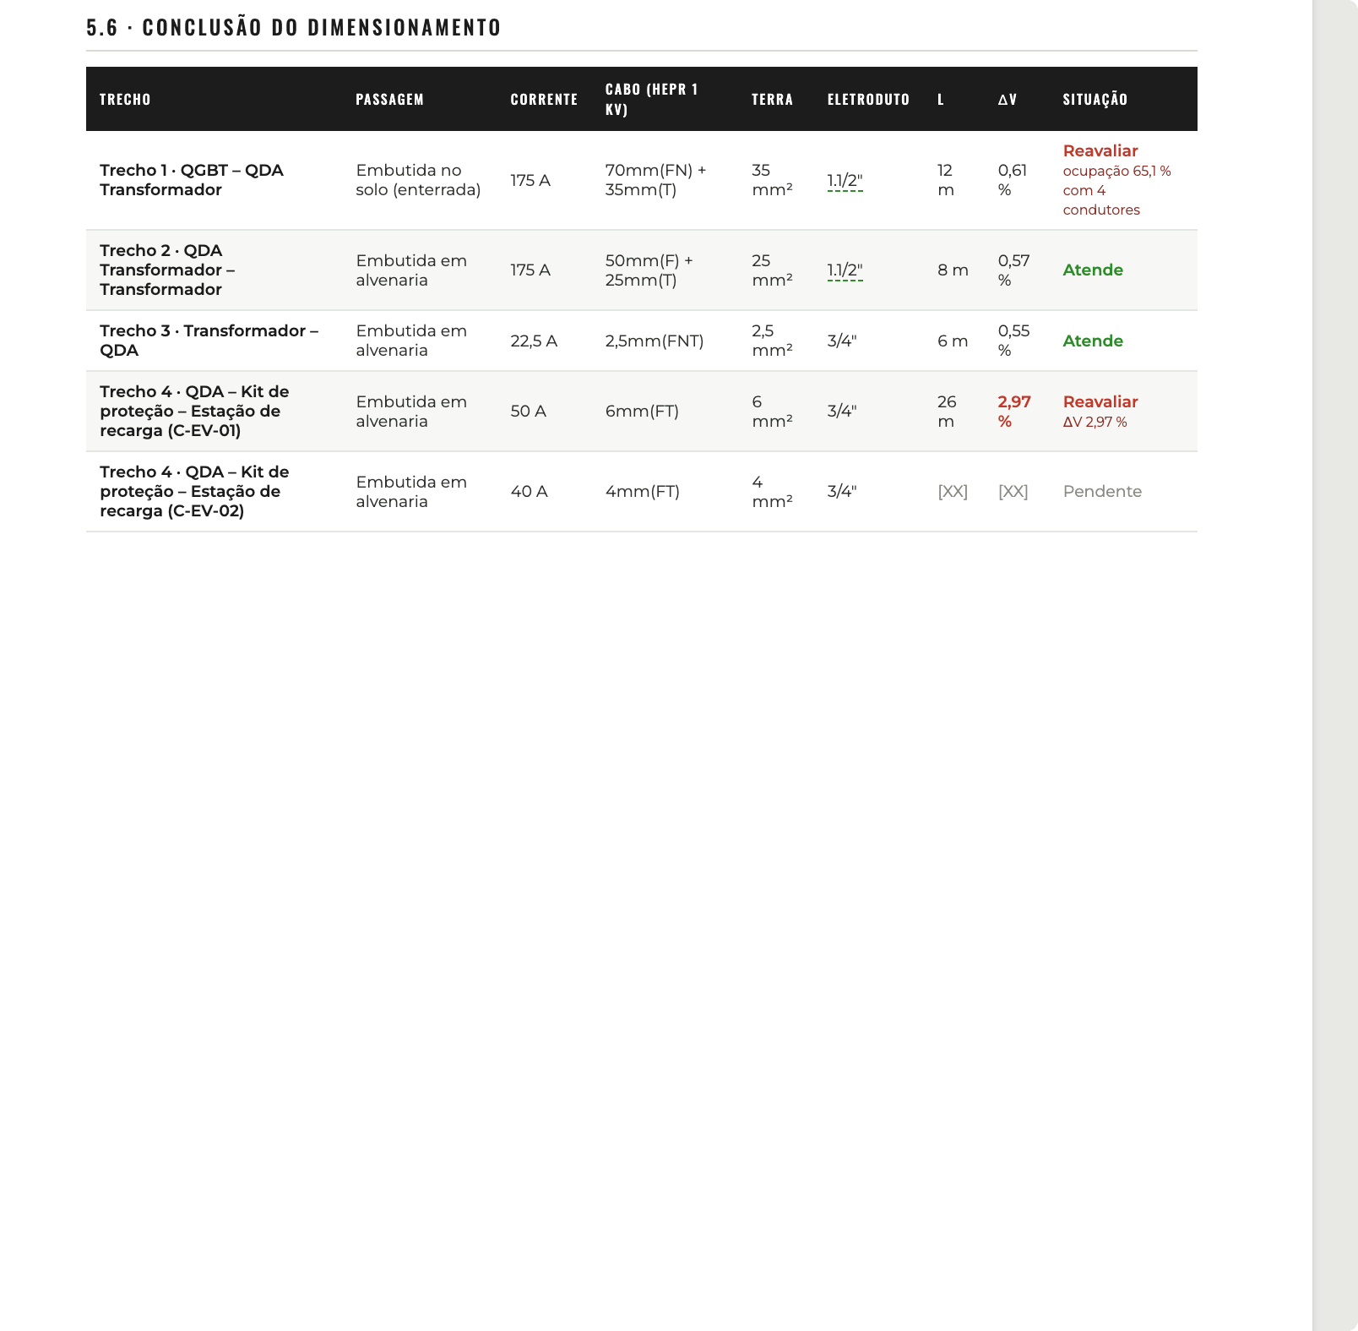
CONFERIR
O QUE VOCÊ VÊ É O PDF
PRÉVIA = PDF
As páginas da tela são as páginas do PDF: mesmas quebras, mesmo cabeçalho, rodapé e numeração. O que está errado na tela sai errado no papel.
QUADROS INTEIROS
Nenhum quadro é cortado entre páginas; se não cabe, vai inteiro para a próxima. Tabelas longas repetem o cabeçalho.
CONFIRA SEMPRE
Capa e resumo (página 3) · 5.6 cabos · 6.2 eletrodutos · 7.2 proteções · 8 queda de tensão · diagrama unifilar.
Índice com a página de cada seção
Tabela 5.6: conclusão do dimensionamento, com "Atende" ou "Reavaliar" por trecho
DOCUMENTO ÚNICO
Um só termo: "estação de recarga". Trechos com os mesmos nomes no formulário, nas tabelas e no diagrama.
GMD · Treinamento do time de projetos · Bloco 04 · Conferir e emitir
18
Notes:
Role o documento ao vivo mostrando o índice com páginas e a tabela 5.6. Explique "Reavaliar" e o motivo que aparece embaixo.

Slide 19
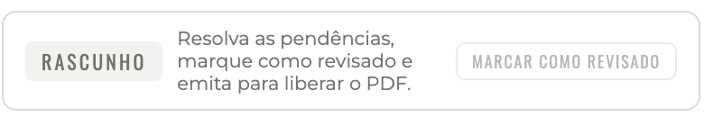
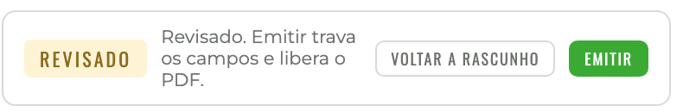
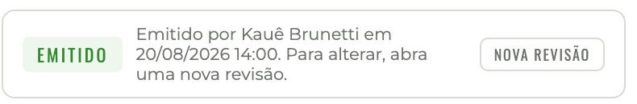
EMITIR
RASCUNHO → REVISADO → EMITIDO
POR QUE DOIS NÍVEIS · REVISAR ANTES DE EMITIR
Revisado é a sua conferência: documento lido, tabelas e diagrama checados. Emitido é o ato formal: a partir dele o memorial existe, com data e responsável, e não muda mais sem uma revisão numerada.
RASCUNHO Editando. Marcar como revisado só habilita sem pendências.
O QUE EMITIR LIBERA · PDF E HTML COM NOME PADRÃO
REVISADO Conferido. Emitir trava os campos e libera o PDF; Voltar a rascunho reabre.
Gerar PDF: abre a impressão do navegador; escolha "Salvar como PDF", A4, sem margens.
Baixar HTML: versão única para enviar ou arquivar.
Nome: BG-ME-26-0001_Rev00_Nome-do-Cliente.pdf
Exportação em lote (na busca): só dos emitidos.
EMITIDO Registra gestor e data. Para mudar, abra uma nova revisão.
GMD · Treinamento do time de projetos · Bloco 04 · Conferir e emitir
19
Notes:
Emita o exercício ao vivo: mostre o formulário travando e o botão Gerar PDF ficando verde.

Slide 20
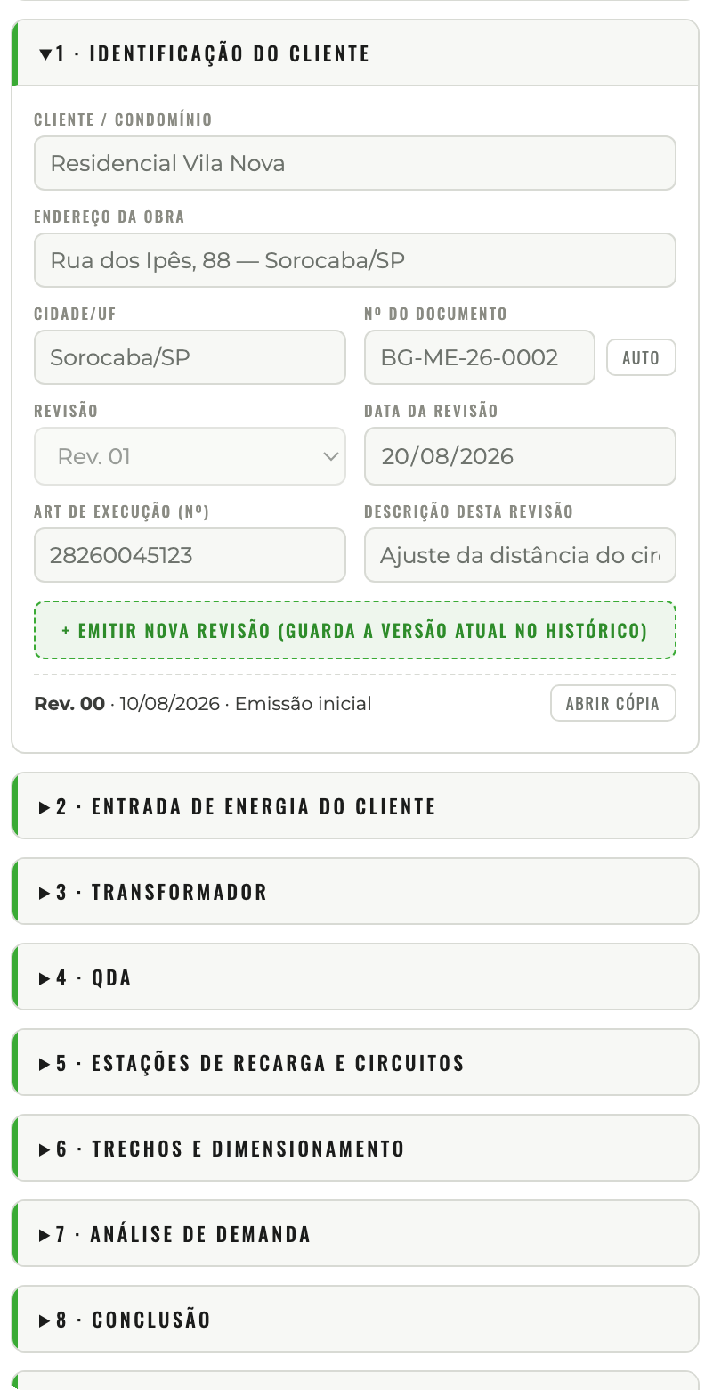
EMITIR
MUDOU ALGO DEPOIS? NOVA REVISÃO
1 · CLIQUE EM "NOVA REVISÃO"
No quadro de status (documento emitido) ou no botão da seção 1. Os campos destravam.
2 · DESCREVA O QUE MUDOU
Uma frase curta. Ela sai na tabela "Revisões e aprovações" da página 2, ao lado da data.
3 · REV. 00 VIRA REV. 01
Data de hoje, status volta a rascunho. Corrija, zere as pendências, revise e emita de novo.
4 · A VERSÃO ANTERIOR FICA GUARDADA
Histórico na seção 1: "abrir cópia" recria a revisão antiga como projeto separado, para consultar ou imprimir.
✓
Fotos não entram no histórico de revisões: a cópia de uma revisão antiga usa as fotos atuais.
GMD · Treinamento do time de projetos · Bloco 04 · Conferir e emitir
20
Notes:
Faça uma revisão ao vivo no exercício: mostre a tabela de revisões mudando na página 2 do documento.

Slide 21
BLOCO 05
05
PADRÕES DA CASA
O que é fixo, o que muda por obra, e o que o time compartilha.
Slides 22 a 24

Slide 22
PADRÃO
O QUE É FIXO E O QUE MUDA
FIXO · NÃO SE EDITA · O QUE GARANTE O PADRÃO BEGREEN
MUDA POR OBRA · SÓ O QUE VEIO DA VISTORIA
Textos normativos, critérios de dimensionamento e tabelas de capacidade
Layout, capa, cabeçalho, rodapé e numeração de páginas
Formato do número, nome do arquivo e fluxo de aprovação
Glossário, seção de ART e responsabilidade técnica
Modelos oficiais e os textos-padrão das seções
Cliente, endereço, cidade e ART
Rede, disjuntor geral, Ik e aterramento existente
Transformador, QDA e quantidade de estações
Modelo de cada estação e as distâncias dos trechos
Análise de demanda, fotos e observações
✓
Precisa de um texto diferente para uma obra? Use a seção 10, Observações. Mudança no padrão (texto fixo, critério, modelo oficial) é com o administrador, para valer para todos.
✓
Viu um texto fixo errado ou desatualizado? Anote o número da seção e avise o administrador: a correção vale para todos os memoriais seguintes.
GMD · Treinamento do time de projetos · Bloco 05 · Padrões da casa
22
Notes:
Ponto central do treinamento: o padrão é o produto. O time preenche dados; não reescreve o memorial.

Slide 23
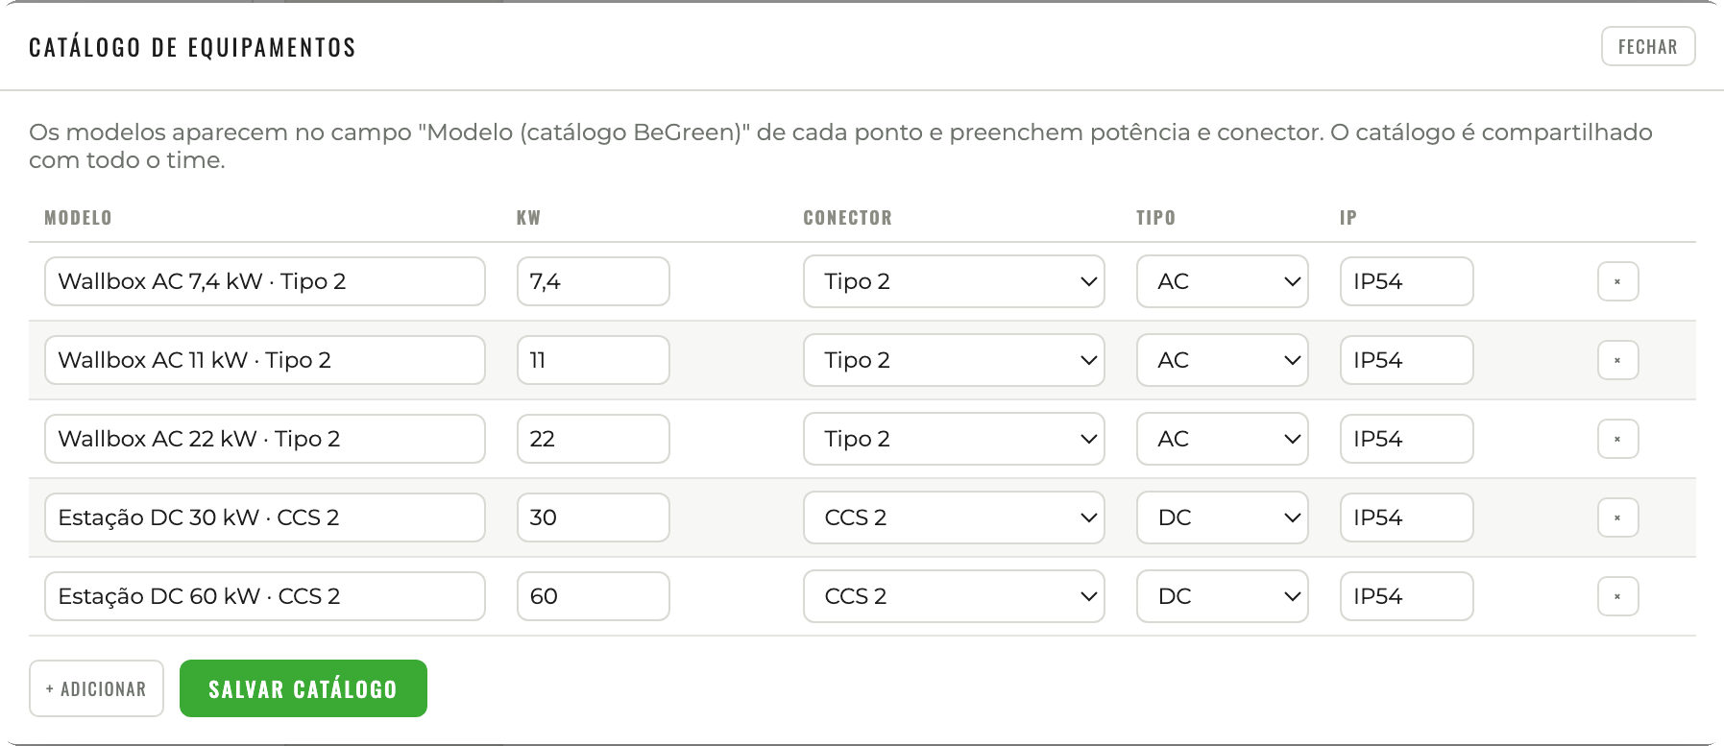
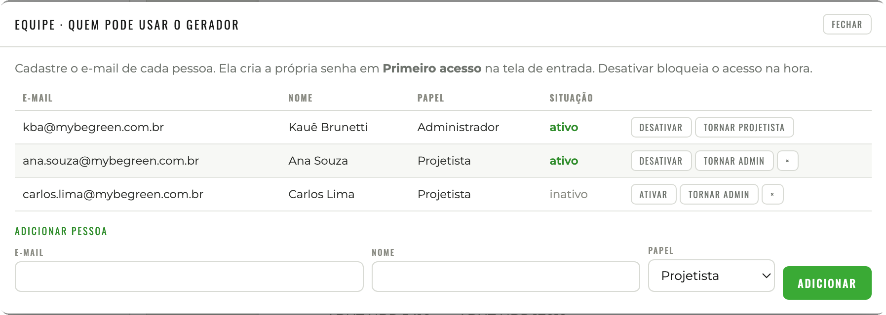
PADRÃO
MODELOS, CATÁLOGO E EQUIPE
MODELOS · OFICIAIS E DO TIME
Os 6 modelos oficiais BeGreen não podem ser apagados. Cenário que se repete no seu dia? Novo ▾ → "Salvar o projeto atual como modelo": fica disponível para todos, sem os dados do cliente.
CATÁLOGO · EQUIPAMENTOS BEGREEN
Novo ▾ → Catálogo de equipamentos: modelo, kW, conector, AC/DC, IP. Escolher o modelo no card da estação preenche potência e conector. Quem edita o catálogo edita para o time todo.
EQUIPE · ADMINISTRADOR · QUEM PODE ENTRAR
Novo ▾ → Equipe: cadastrar e-mail, nome e papel; desativar ou remover (bloqueia na hora); tornar alguém administrador. O nome cadastrado é o gestor que aparece nos projetos e nas métricas.
GMD · Treinamento do time de projetos · Bloco 05 · Padrões da casa
23
Notes:
Combine com o time quem mantém catálogo e modelos. Sugestão: o administrador aprova alterações no catálogo.

Slide 24
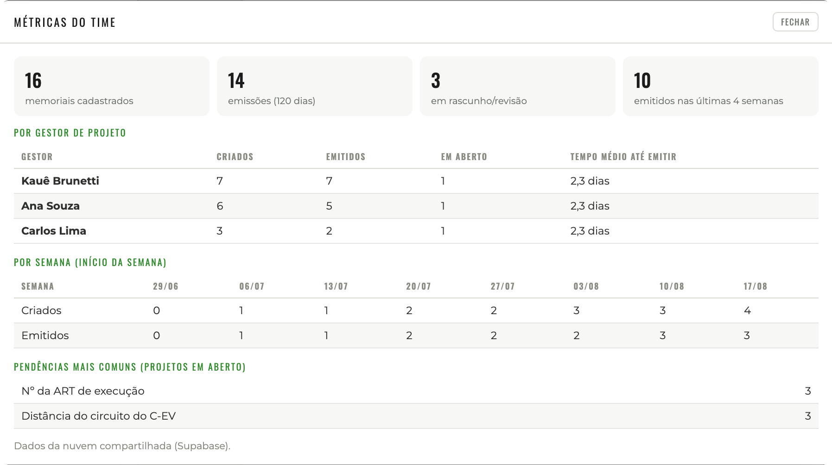
PADRÃO
MÉTRICAS DO TIME
POR SEMANA
Memoriais criados e emitidos nas últimas 8 semanas.
POR GESTOR
Criados, emitidos, em aberto e tempo médio entre criar e emitir.
PENDÊNCIAS MAIS COMUNS
Onde o formulário trava: ajuda a ajustar modelos e vistoria.
PARA QUE SERVE
Planejar a semana, equilibrar a carga entre gestores e medir o efeito das melhorias. Não é ranking: é para ajudar.
GMD · Treinamento do time de projetos · Bloco 05 · Padrões da casa
24
Notes:
Abra as métricas ao vivo. Reforce o tom: o número por gestor serve para organizar o trabalho, não para cobrar.

Slide 25
BLOCO 06
06
PRÁTICA
Exercício guiado, erros comuns e a última conferência.
Slides 26 a 28

Slide 26
PRÁTICA
EXERCÍCIO GUIADO · 10 MINUTOS
1
ENTRAR
2
NOVO ▾ → MODELO
bg-gmd.vercel.app com seu e-mail e senha.
"Condomínio · 2 × 7,4 kW · 220 V 2F+N+T · QDA".
3
SEÇÃO 1
4
SEÇÃO 2
Cliente "Condomínio Teste", endereço e cidade/UF. ART 00000000.
Disjuntor geral 100 A · Ik 6 kA.
5
SEÇÃO 6
6
PENDÊNCIAS
Trecho 1 = 15 m · C-EV-01 = 12 m · C-EV-02 = 18 m.
Quadro verde? Se não, clique no item e resolva.
7
REVISAR E EMITIR
8
GERAR PDF
Marcar como revisado → Emitir.
Salvar como PDF. Conferir capa, 5.6 e o diagrama.
✓
Depois: Duplicar o projeto, trocar só o cliente e emitir de novo. Cronometre: a meta é menos de 5 minutos do Duplicar ao PDF.
GMD · Treinamento do time de projetos · Bloco 06 · Prática
26
Notes:
Todos fazem junto, no próprio computador. Circule pela sala. Ao final, peça que apaguem o projeto de teste (× na lista) para não sujar a base.

Slide 27
PRÁTICA
DEU ERRADO? O QUE FAZER
● NUVEM INDISPONÍVEL
SESSÃO EXPIROU
E-MAIL NÃO AUTORIZADO
Sem internet ou Supabase pausado. A ferramenta continua salvando no navegador e sobe tudo quando voltar. Não edite o mesmo projeto em dois navegadores.
Entre de novo com e-mail e senha. Nada se perde: o que foi digitado está salvo.
Seu e-mail não está na Equipe, ou foi desativado. Peça ao administrador para cadastrar.
"REAVALIAR" NA 5.6
[XX] NO DOCUMENTO
GERAR PDF APAGADO
ΔV acima de 2 % ou ocupação acima de 40 %: aumente a seção do cabo, o eletroduto ou confira a distância.
Algum campo ficou vazio. A pendência "marcadores" denuncia; percorra a lista de pendências e o documento.
Há pendências ou o status não é Emitido. Resolva, marque como revisado e emita.
GMD · Treinamento do time de projetos · Bloco 06 · Prática
27
Notes:
Deixe este slide impresso ou fixado: é a página de consulta rápida depois do treinamento.

Slide 28
ANTES DE ENVIAR
ÚLTIMA CONFERÊNCIA
✓
Cliente, endereço e cidade estão como devem sair na capa?
LINK
✓
Número e revisão corretos? A ART está preenchida?
bg-gmd.vercel.app
✓
Tabela 5.6 toda "Atende"? Diagrama unifilar conferido?
DÚVIDAS E CADASTROS
Kauê Brunetti
administrador do gerador
kba@mybegreen.com.br
✓
Fotos com legenda e observações específicas da obra?
✓
Status Emitido, com o quadro de pendências verde?
MATERIAL
Esta apresentação fica na pasta do time para consulta. Guia do banco e do deploy no repositório (docs/).
✓
Arquivo com o nome padrão BG-ME-AA-NNNN_RevNN_Cliente?
Obrigado. Agora é só emitir.
GMD · Treinamento do time de projetos · Encerramento
28
Notes:
Feche com a lista de conferência. Combine um canal para dúvidas nas primeiras semanas e a data de revisão do treinamento.

